Slide 1
FOTOSINTESIS

Slide 2
Pengungkapan fotosintesis – perjalanan panjang para ilmuwan:
Fisika (Belgia) : Jan Bastista van Helmont (tumbuhan - air) meruntuhkan mitos bahwa makanan tumbuhan – tanah
Kimia (Inggris): Joseph Priestly (mint –pembersih udara)
Fisika (Belanda): Jan Ingenhousz (tumbuhan –cahaya)
Notes:
astista van Helmont : menanan tanaman dalam sebuah pot, dan disiram dengan air, dan menyimpulkan bahwa tanaman itu membutuhkan air
Joseph Priestly : menaruh tanaman di dalam kotak berisi lilin. Kadang lilin mati, kadang lilin menyala terus, menyatakan bahwa tumbuhan pembersih udara. Tetapi penelitian yang dilakukan oleh pristly ini hasilnya tidak selalu sama, dia tidak teliti dan tidak tahu apa yang menyebabkan lilin menyala
Ingenhousz : melanjutkan penelitian dari Priestly, dia lebih teliti, dan bisa menarik suatu kesimpulan, kapan lilin menyala dan kapan lilin mati ketika diletakkan bersamaan dengan tanaman dalam suatu kotak tertutup rapat. Kalau daunnya disinari terus oleh cahaya, maka lilin akan tetap menyala dan sebaliknya, jadi tumbuhan itu selain membutuhkan air dan tanah, juga membutuhkan cahaya

Slide 3
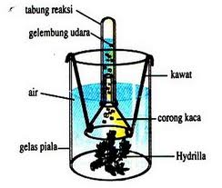
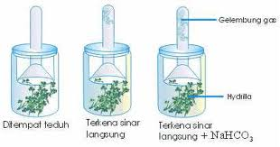
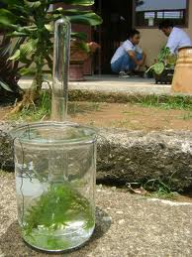
Percobaan Fotosintesis
Percobaan Ingenhousz (1799) ➔ Membuktikan bahwa proses Fotosintesis menghasilkan Oksigen (O2)

Slide 4
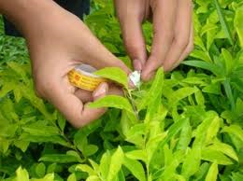
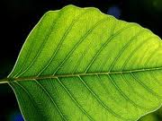
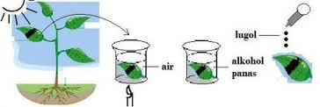
Percobaan : Sachs (1860)
Membuktikan : Bahwa Fotosintesis Menghasilkan Amilum

Slide 5
FOTOSINTESIS
Proses pengubahan zat anorganik menjadi zat organik dengan bantuan klorofil dan energi matahari
Notes:
Fotosintesis, kan berarti reaksi foton dan sintesis.
Fotosintesis, yaitu proses pengubahan zan anorganik (CO2 dan H2O) oleh klorofil menjadi zat organik yaitu karbohidrat
Berbicara tentang fotosintesis, mungkin di benak kalian, itu proses pembentukan oksigen, padahal bukan itu saja, karena oksigen adalah hasil samping. Fotosintesis yaitu proses perolehan energi dan pembentukan bahan organik, tidak ada hubungan dengan oksigen.

Slide 6
Proses fotosintesis merupakan hasil proses evolusi panjang
• organisme purba : adaptif pada lingkungan tanpa oksigen
• organisme fotosintetik : menggunakan CO₂ sebagai sumber karbon dan melepas gas oksigen
Notes:
Organisme purba: tidak dihasilkan oksigen
Intinya dari fotosintesis sekarang itu adalah “kalau dulu kan supaya ada oksigen”, tapi kalau sekarang bagaimana caranya mengurangi kadar CO2 di alam. Jadi carilah organisme2 yang dapat memakai CO2 di alam. Terserah mau menghasilkan oksigen apa tidak. dan itu terjadi pada bakteri. Bakteri2 yang bisa menggunakan CO2 itu juga perlu dikembangkan dan itu banyaknya di perairan. Jadi kita perlu menangani perairan kita dengan lebih baik.
Sekarang kan apa2 dibuang ke laut, sungai. Ya kalau sampahnya mudah terdegradasi, Nah kalu sampahnya tergolong b3, maka radiasi akan menyebar kemana2 kan.
Istilah yang bisa menggunakan CO2 sebagai satu2nya sumber karbon adalah auatotrof, karena memanfaatkan CO2 dari alam, bukan dari yang lain2. makanya kalau anak SD belajar tentang organisme autotrof pasti pengertiannya bisa membuat makanan sendiri, karena bisa memanfaatkan CO2 untuk menghasilkan gula. Tapi kalau mahasiswa tidak boleh ya menjelaskan begitu. Lalu bedanya dengan warteg apa?
Jadi harus dihilangkan ya autotrof bisa membuat makannnya sendiri. Jadi artinya, bisa menggunakan CO2 sebagai satu-satunya sumber karbon karena CO2 berlimpah di alam.

Slide 7
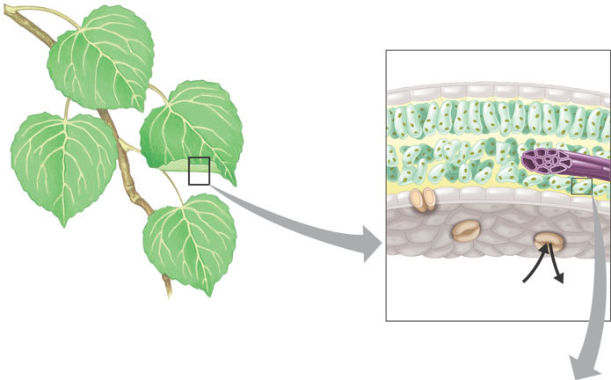
Membran yang berperan penting dalam proses fotosintesis
• Organisme prokariot yang berfotosintesis : Membran sel, membran sitoplasma (internal membran)
• Tumbuhan tinggi : membran tilakoid kloroplas
Leaf cross section
Vein
Mesophyll
Stomata
CO₂
O₂
Notes:
Sebenarnya proses fotosintesis terjadi dimana?

Slide 8
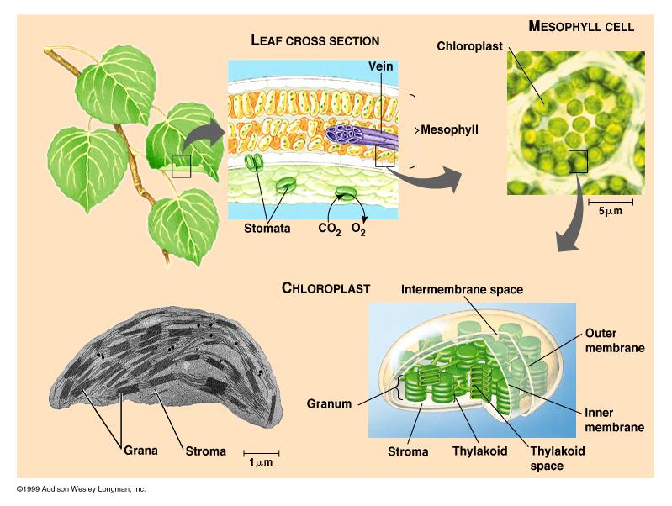
Notes:
Mesofil banyak mengandung kloroplas dan ruang antar sel.
mesofil bersifat homogen dan terdiri dari jaringan tiang (palisade) dan jaringan spons (bunga karang)

Slide 9
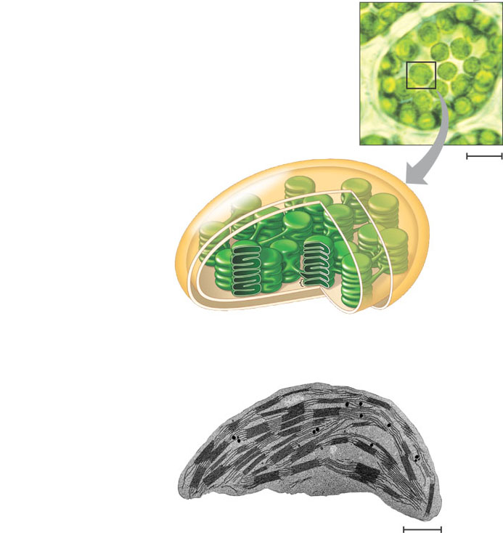
Struktur kloroplas
Mesophyll
Tilakoid adalah sistem membran dalam kloroplas (tempat terjadinya reaksi terang). Memisahkan kloroplas menjadi ruang tilakoid dan stroma
Grana kumpulan tilakoid dalam kloroplas
Stroma: daerah cair antara tilakoid dan membran dalam tempat terjadi siklus Calvin
Chloroplast
5 µm
Outer
membrane
Thylakoid
Thylakoid
space
Intermembrane
space
Stroma
Granum
Inner
membrane
1 µm
Notes:
Membran kloroplas adalah struktur membran ganda yang terdapat di membran luar dan membran dalam. Masing-masing membran ini adalah bilayer fosfolipid,
Stroma kaya protein, dan mengandung beberapa enzim yang diperlukan untuk proses penting seluler. DNA kloroplas juga hadir dalam stroma bersama dengan ribosom dan molekul lain yang diperlukan untuk sintesis protein. Pati disintesis melalui fotosintesis disimpan dalam stroma dalam bentuk butiran.
Bagian internal tilakoid disebut lumen tilakoid, dan berisi plastocyanin dan molekul lain yang diperlukan untuk pengangkutan elektron.
Beberapa tilakoid tersebut diatur dalam bentuk cakram yang ditumpuk antara yang satu dengan yang lain. Tumpukan ini disebut grana, dan terhubung satu sama lain melalui tilakoid intergrana atau tilakoid stroma.

Slide 10
REAKSI BERSIH FOTOSINTESIS
Reaksi ini berlangsung dalam dua reaksi terpisah
Reaksi Terang – reaksi yang menggunakan air dan cahaya matahari serta melepaskan oksigen. Juga disebut sebagai Hill Reaction.
Reaksi Gelap - reaksi yang menggunakan karbondioksida dan
menghasilkan karbohidrat. Juga disebut Calvin-Benson Cycle atau
Photosynthetic Carbon Reduction Cycle.

Slide 11
Fotosintesis
Melibatkan 2 lintasan metabolik:
Reaksi terang
- Dihasilkan ATP dan NADPH
Siklus Calvin
Menggunakan ATP dan NADPH hasil reaksi I
Notes:
Dalam tumbuhan reaksi terang dan reaksi gelap terjadi secara bersamaan dan simultan
 Reaksi terang – reaksi tidak tergantung suhu
 Reaksi gelap - tidak tergantung cahaya tapi dipengaruhi suhu.
 Pigmen : senyawa yang mengabsorbsi cahaya
Beberapa pigmen mengabsorbsi cahaya dengan panjang gelombang tertentu

Slide 12
cahaya
Energi elektromagnetik bergerak dalam bentuk gelombang
Terdapat hubungan yang berbalik antara panjang gelombang dengan energi
Panjang gelombang tinggi maka energi rendah
Notes:
Cahaya merupakan bentuk energi yang dikenal sebagai energi elektromagnetik
Mata manusia peka terhadap radiasi atau gelombang elektromagnetik dari kira-kira 400 hingga 700 nm (nanometer), suatu jangka yang disebut cahaya tampak.
Gelombang elektromagnetik dengan panjang gelomabang yang sedikit kurang dari gelombang cahaya tampak disebut sinar ultraviolet yang umumnya berasal dari matahari
gelombang dengan panjang gelombang yang sedikit lebih panjang daripada gelombang cahaya tampak disebut gelombang inframerah.

Slide 13
Spektrum tampak
-termasuk warna-warna cahaya yang dapat kita lihat
-termasuk panjang gelombang yang menjalankan fotosintesis
Notes:
Bagian spektrum yang dapat kita lihat – cahaya tampak – juga merupakan radiasi yang menggerakkan fotosintesis
Biru dan merah, dua panjang gelombang yang paling efektif diserap oleh klorofil, merupakan warna yang paling bermanfaat sebagai energi untuk reaksi terang.

Slide 14
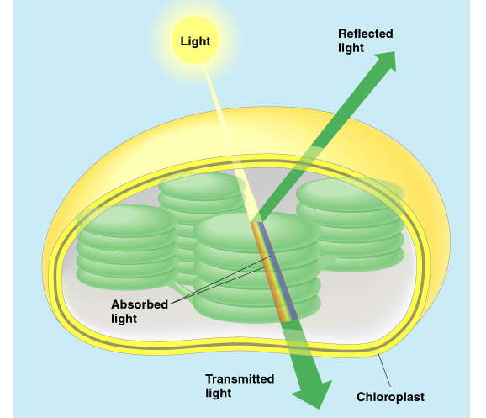
Pigmen
-Substansi yang menyerap cahaya tampak
-Menyerap kebanyakan panjang gelombang tetapi paling sedikit menyerap panjang gelombang hijau
Pigmen
Klorofil a
Klorofil b
Karotenoid
Karotene
Xantofil
Interaksi cahaya dengan materi dalam kloroplas
Notes:
Begitu cahaya bertemu atau mengenai materi, cahaya itu dapat dipantulkan, diteruskan, atau diserap (diabsorpsi)
Bahan-bahan yang menyerap cahaya tampak disebut dengan PIGMEN
Pigmen yang berbeda akan menyerap cahaya dengan panjang gelombang yang berbeda, dan panjang gelombang yang diserap akan menghilang
Pada gambar diatas, kita melihat warna hijau saat kita melihat daun karena klorofil menyerap cahaya merah dan biru ketika meneruskan dan memantulkan cahaya hijau.
Klorofil merupakan molekul pigmen yang dimiliki tumbuhan hijau. Menyerap cahaya terbesar pada spektrum warna biru dan merah
Klorofil a menyerap cahaya biru-violet dan merah, berperan dalam fotosistem I.
Klorofil b menyerap cahaya biru dan oranye dan memantulkan cahaya kuning-hijau (berperan dalam fotosistem II.
Karotenoid sebagai pigmen asesoris yang mempunyai warna berbagai campuran kuning dan jingga. Sebagian karotenoid berfungsi utama sebagai fotoproteksi, bukannya meneruskan energi ke klorofil, tetapi menyerap dan melepaskan energi cahaya yang berlebihan, yang jika tidak dilepas akan merusak klorofil.

Slide 15
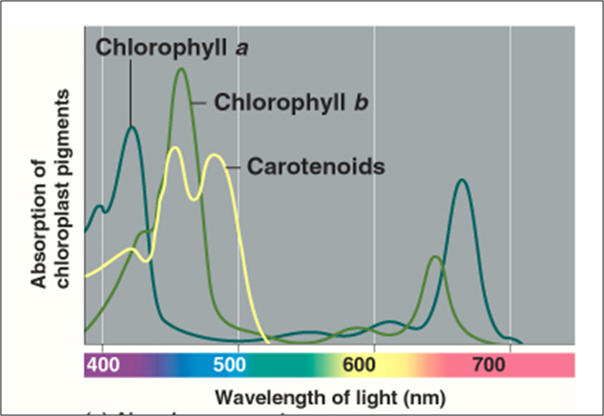
Spektra absorpsi untuk fotosintesis
Notes:
Spektrum aksi adalah grafik yang merupakan plot penyerapan cahaya oleh pigmen terhadap panjang gelombang
Gambar diatas menunjukkan spektra absorbsi untuk jenis klorofil yang disebut klorofil a dan sejumlah pigmen lain dalam kloroplas.
Spektrum absorpsi untuk klorofil a memberikan petunjuk tentang keefektifan relatif panjang gelombang yang berbeda dalam menggerakkan fotosintesis, karena cahaya dapat melakukan kerja dalam kloroplas hanya jika ia diserap.
Seperti yang disebutkan sebelumnya, cahaya biru dan merah paling baik untuk fotosintesis, sementara hijau merupakan warna yang paling kurang efektif

Slide 16
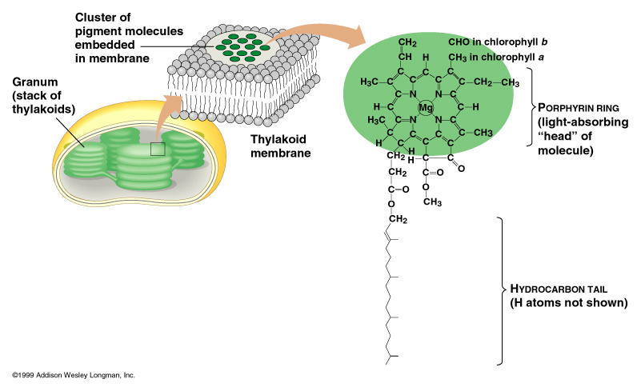
Klorofil a
Klorofil a adalah pigmen yang secara langsung berpartisipasi dalam reaksi terang
Pigmen lain menambahkan energi ke klorofil a
Penyerapan cahaya meningkatkan elektron ke orbital energi yang lebih tinggi
Notes:
Klorofil a, pigmen yang berperan serta secara langsung dalam reaksi terang fotosintesis, memiliki “kepala” yang disebut cincin porfirin, dengan atom magnesium berada di pusatnya.
Pada porfirin, melekat ekor hidrokarbon yang berinteraksi dengan daerah hidrofobik protein dalam membran tilakoid.
Klorofil b berbeda dari klorfil a hanya dalam salah satu gugus fungsional yang diikat pada porfirin ini.

Slide 17
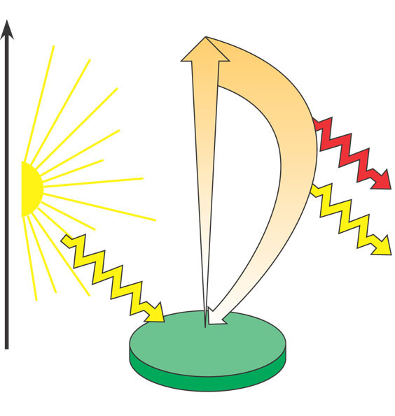
Fotoeksitasi Klorofil
Klorofil tereksitasi oleh cahaya
Saat pigmen menyerap cahaya
Klorofil tereksitasi dan menjadi tidak stabil
e–
Excited
state
Heat
Energy of election
Photon
(fluorescence)
Ground
state
Photon
Chlorophyll
molecule
Notes:
Apa yang sebenarnya terjadi ketika klorofil dan pigmen lainnya menyerap foton?

Slide 18
Fotosistem
Kumpulan pigmen dan protein yang berasosiasi dengan membran tilakoid yang memanen energi dari elektron yang tereksitasi
Energi yang ditangkap ditransfer antara molekul fotosistem sampai mencapai molekul klorofil pada pusat reaksi
Notes:
Fotosistem : kompleks pengumpul cahaya dari membran tilakoid
Bagaimana fotosistem mengumpulkan cahaya?
Setiap fotosistem berupa kompleks dari protein dan jenis molekul yang lainnya, termasuk antena yang terdiri atas beberapa ratus molekul pigmen
Ketika foton menumbuk molekul pigmen, energinya dilewatkan dari molekul ke molekul hingga energi ini mencapai pusat reaksinya.
Di pusat reaksi, energi ini menggerakkan reaksi reduksi-oksidasi.
Reaksi redoks terjadi apabila cahaya mengeksitasi elektron ke tingkat energi yang lebih tinggi dalam klorofil dan akseptor elektron menangkap elektron tersebut sebelum kembali ke keadaan dasar
Elektron tereksitasi dari klorofil pusat reaksi ditangkap oleh molekul khusus yang disebut akseptor elektron primer

Slide 19
Pada pusat reaksi terdapat 2 molekul
Klorofil a
Akseptor elektron primer
Pusat reaksi klorofil dioksidasi dengan hilangnya elektron melalui reduksi akseptor elektron primer
Terdapat fotosistem I dan II
- Fotosistem I : spektrum absorbsi 700 nm
- Fotosistem II : spektrum absorbsi 680 nm
Notes:
Dalam kloroplas, molekul akseptor berfungsi seperti bendungan yang mencegah kemerosotan tiba-tiba elektron berenergi tinggi kembali ke keadaan dasarnya
Klorofil pusat reaksi fotosistem I dikenal sebagai P700 karena pigmen ini paling baik dalam menyerap cahaya yang memiliki panjang gelombang 700 nm (bagian spektrum yang sangat merah)
Klorofil pusat reaksi fotosistem II dikenal sebagai P680 karena pigmen ini paling baik dalam menyerap cahaya yang memiliki panjang gelombang 680 nm (jugabagian spektrum y merah)

Slide 20
Reaksi Terang
Aliran elektron siklik
Hanya menggunakan fotosistem I
Elektron dari fotosistem I di-recycle
Mensintesis ATP
Aliran elektron nonsiklik
Menggunakan fotosistem II dan I
Elektron dari fotosistem II dihilangkan dan diganti oleh elektron yang didonasikan oleh air
Mensintesis ATP dan NADPH
Donasi elektron mengkonversi air O₂ dan 2H⁺
Notes:
Terdapat dua rute jalur elektron yang tersimpan pada akseptor elektron primer
Selama reaksi terang fotosintesis, terdapat dua kemungkinan rute untuk aliran elektron, siklik dan nonsiklik
Kedua jalur
Dimulai dengan penangkapan energi foton
Menggunakan rantai transport elektron dengan sitokrom untuk kemiosmosis

Slide 21
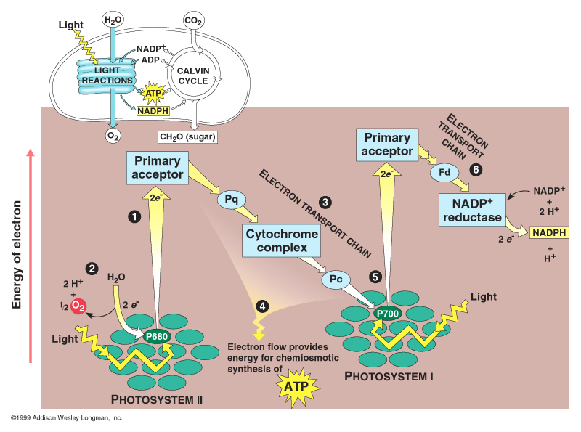
Nonsiklik
Menghasilkan ATP dan NADPH

Slide 22
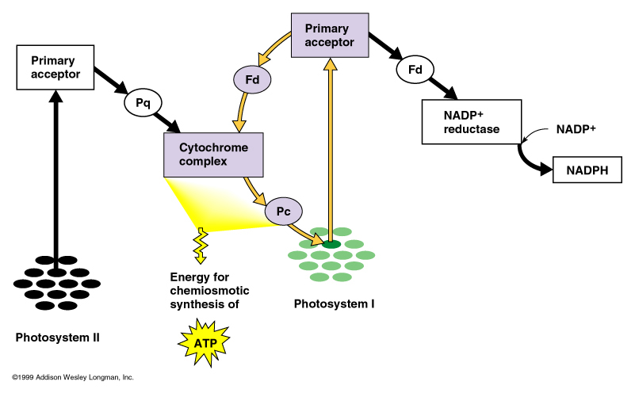
Aliran siklik
Hanya fotosistem I yang digunakan
Hanya ATP yang dihasilkan
Notes:
Pada kondisi tertentu, elektron terfotoeksitasi mengambil jalur alternatif yang disebut aliran elektron siklik, yang menggunakan fotosistem I tetapi tidak menggunakan fotosistem II
Aliran siklik merupakan hubungan singkat: elektron siklus kembali dari Fd ke kompleks sitokrom dan dari sana berlanjut ke klorofil P700.
Tidak ada produksi NADPH dan tidak ada pelepasan oksigen.
Akan tetapi aliran siklik menghasilkan ATP, ini disebut fotofosforilasi siklik
Lalu apa fungsi aliran elektron siklik ini?
Aliran elektron non siklik menghasilkan ATP dan NADPH dalam jumlah yang hampir sama, tetapi siklus Calvin membutuhkan lebih banyak ATP daripada NADPH.
Aliran elektron siklik menutupi kekurangan ATP
Konsentrasi NADPH dalam kloroplas dapat membantu mengatur jalur yang mana, siklik atau non siklik
Jika kloroplas kekurangan ATP untuk siklus Calvin, NADPH akan mulai terakumulasi begitu siklus Calvin melambat.
Naiknya NADPH ini dapat merangsang peralihan sementara dari aliran elektron non siklik ke aliran elektron siklik hingga pasokan ATP terpenuhi

Slide 23
Siklus Calvin
Siklus Calvin menggunakan ATP sebagai sumber energi dan NADPH sebagai tenaga pereduksi untuk mengkonversi CO₂ menjadi gula
Siklus Calvin terjadi di stroma
Siklus Calvin memiliki 3 tahap
Fiksasi karbon
Reduksi
Regenerasi akseptor CO₂
Notes:
Siklus calvin merupakan jalur metabolisme yang serupa dengan siklus Krebs dalam arti bahwa materi awal diregenerasi setelah molekul memasuki dan meninggalkan siklus ini
Karbon memasuki siklus calvin dalam bentuk CO2 dan keluar dalam bentuk gula
Karbohidrat yang dihasilkan langsung dari siklus Calvin sebenarnya bukan glukosa, tetapi gula berkarbon tiga yang dinamai gliseraldehida 3-fosfat (G3P)

Slide 24
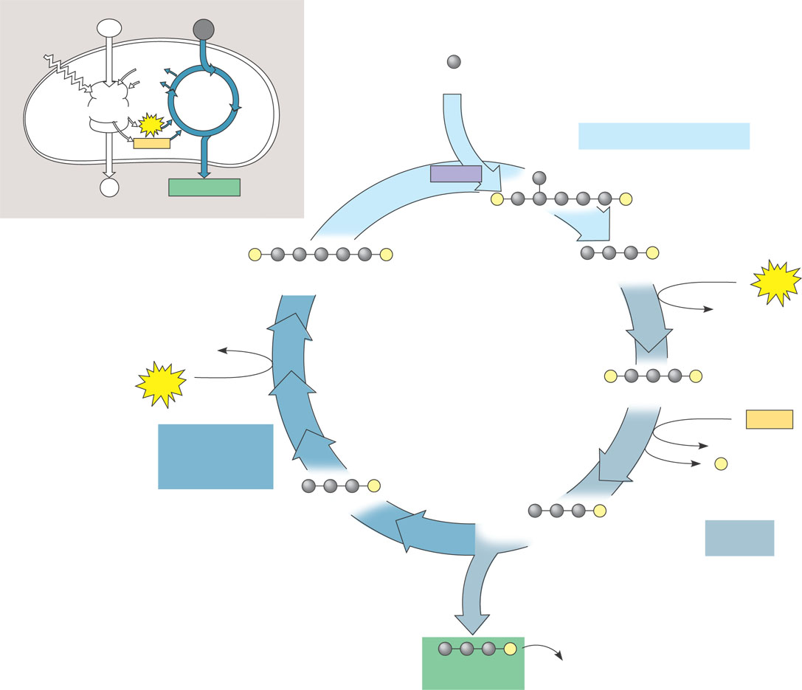
Light
H₂O
CO₂
Input
Siklus Calvin
3
(Entering one
at a time)
NADP⁺
CO₂
ADP
CALVIN CYCLE
LIGHT REACTION
ATP
Phase 1: Carbon fixation
NADPH
O₂
[CH₂O] (sugar)
Rubisco
3 P
P
Short-lived intermediate
3 P
P
6
P
Ribulose bisphosphate (RuBP)
3-Phosphoglycerate
6 ATP
6 ADP
3 ADP
CALVIN
CYCLE
3 ATP
6 P
P
1,3-Bisphoglycerate
6 NADPH
Phase 3: Regeneration of the CO₂ acceptor (RuBP)
6 NADPH⁺
6 P
5
(G3P)
P
6
P
Glyceraldehyde-3-phosphate
(G3P)
Phase 2: Reduction
1
P
Glucose and other organic compounds
G3P (a sugar) Output

Slide 25
Siklus Calvin
Dimulai dari CO₂ dan menghasilkan Glyceraldehyde 3-phosphate
Tiga bagian siklus Calvin menghasilkan 1 produk molekul
Tiga tahap
Fiksasi karbon
Reduksi CO2
Regenerasi RuBP

Slide 26
Sebuah molekul CO2 dikonversi dari bentuk anorganiknya menjadi molekul organik (fixation) melalui pengikatan ke gula 5C (ribulose bisphosphate atau RuBP).
Dikatalisasi oleh enzim RuBP carboxylase (Rubisco).
Bentuk gula 6C pecah menjadi 3-phosphoglycerate
Notes:
Rubisco merupakan protein paling melimpah dalam kloroplas, dan mungkin di bumi

Slide 27
Tiap molekul 3-phosphoglycerate menerima tambahan grup fosfat membentuk 1,3-Bisphosphoglycerate (fosforilasi ATP)
NADPH dioksidasi dan elektron yang ditransfer ke 1,3-Bisphosphoglycerate memecah molekul dengan tereduksi menjadi Glyceraldehyde 3-phosphate

Slide 28
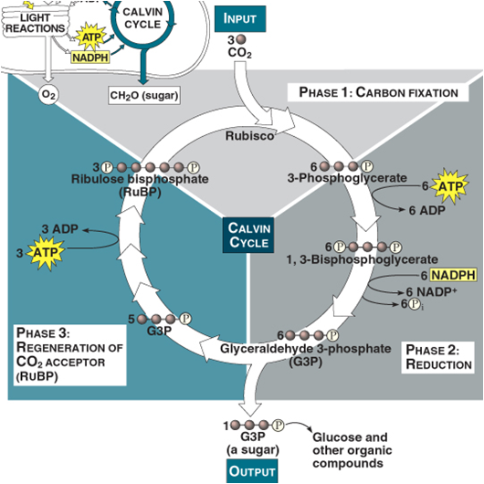
Tahap terakhir dari siklus ini adalah regenerasi RuBP
Glyceraldehyde 3-phosphate dikonversi menjadi RuBP melalui sebuah seri reaksi yang melibatkan fosforilasi molekul oleh ATP

